Slide 1

Окислительно - восстановительные реакции
Учитель химии:И.Ю. Гзоим

Slide 2
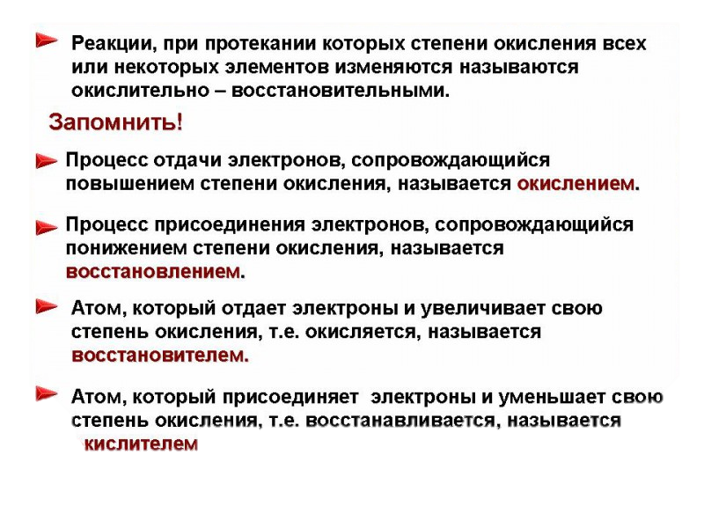

Slide 3
Процессы восстановления ( +е )
P⁰ + 3e → P‾³ Na⁺ + 1e → Na⁰
S⁺⁴ + 2e → S⁺⁶ S⁰ + 4e→ S⁺⁴
Cl⁰ + 1e → Cl‾ Cl⁺⁷ + 8e→ Cl ¹
степень окисления У М Е Н Ь Ш А Е Т С Я

Slide 4
Процессы окисления ( - е )
Ba⁰ - 2e → Ba⁺² S‾² - 2e → S⁰
Fe⁺² - 1e→ Fe⁺³ N⁺⁵ - 8e → N‾³
S⁺⁶ - 2e→ S⁺⁴ Na⁰ - 1e → Na⁺
степень окисления У В Е Л И Ч И В А Е Т С Я

Slide 5
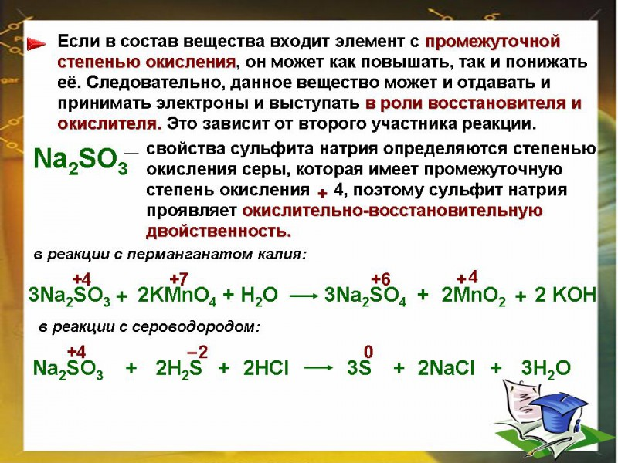

Slide 6
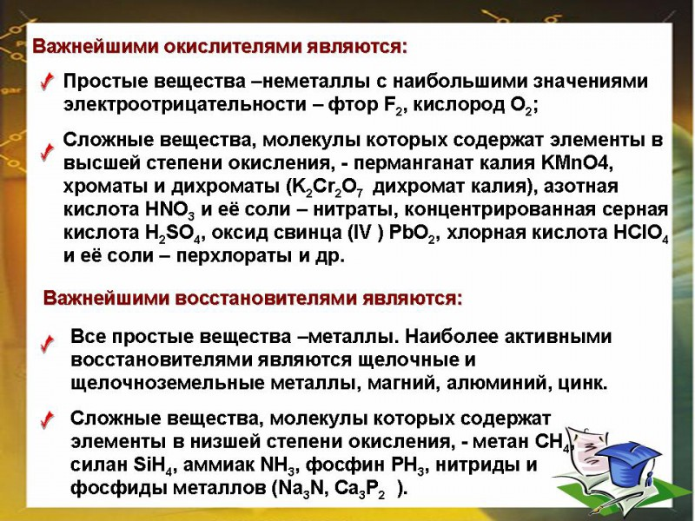
Окислители:

Slide 7
СОСТАВЛЕНИЕ ОВР
методом электронного баланса
1. Определяем степени окисления элементов в уравнении реакции.
2. Подчеркиваем символы элементов, изменяющие степени
окисления.
3. Составляем электронный баланс
( уравнения процессов окисления – восстановления).
Находим множители для уравнений процессов
окисления-восстановления.
4. Найденные множители записываем перед формулами продуктов
окислителя и восстановителя, то есть в правую часть уравнения
реакции.
5. Расставляем коэффициенты в уравнении реакции:
а) продукты окисления-восстановления
б) металлы
в) неметаллы
г) водород
д) кислород.
6. Проверяем количество всех атомов в правой и левой части

Slide 8
ПРИМЕРЫ
H₂S‾² + O₂⁰ = H₂O‾² + S⁺⁴O₂
Окисление: S‾² - 6e → S⁺⁴ |4 | 2 Восстановление: O₂⁰ + 4e → 2O‾² | 6| 3
Окислитель : O₂⁰ Восстановитель: S‾²
2H₂S‾² + 3 O₂⁰ = 2 H₂O‾² + 2 S⁺⁴O₂
P ⁰ + Na⁰ → Na⁺₃P‾³
Восстановление: P⁰ + 3e → P‾³ | 1
Окисление: Na⁰ - 1e → Na⁺ | 3
P⁰ - окислитель Na⁰ - восстановитель
P ⁰ + 3 Na⁰ = Na⁺₃P‾³

Slide 9
Т Е С Т
Укажите ОВР: а) PH₃ + 2O₂ = H₃PO₄
б) KOH + HCl = KCl + H₂O
в) CO₂ + CaO = CaCO₃
г) P₂O₅ + H₂O = 2HPO₃
ОТВЕТ: А
Укажите какие процессы происходят:
а) N⁰₂ - 4e→ 2N⁺²
б) S⁺⁶ + 2e→ S⁺⁴
в) Fe⁰ - 3e→ Fe⁺³
г) P⁺³ + 2e→ P⁺⁵
ОТВЕТ: а, в - окисление; б, г - восстановление
3. Cоставьте ОВР методом электронного баланса. Определите окислитель и восстановитель.
а) S + N₂O→ SO₂ + N₂ б) Br₂ + Zn → ZnBr₂
в) HBr + O₂ → H₂O +Br₂ г) Fe₂O₃ +H₂ → H₂O + Fe

Slide 10
Расставьте коэффициенты методом
электронного баланса
Na + O₂ → Na₂O Al + Cl₂ → AlCl₃
Fe₂O₃ + H₂ →Fe + H₂O (2) Mg + HCl → H₂ + MgCl₂
H₂SO₄ + Al → H₂+ Al₂(SO₄)
H₂SO₄ + Na → Na₂SO₄ + H₂O + H₂S
(H₂SO₄ - конц.)
(1)
(3)
(4)
(5)
(6)

Slide 11
Na⁰ - 1 e → Na⁺| 4
O⁰₂ + 2 ∙ 2e → 2O⁻² | 1
Al⁰ - 3e → Al⁺³ | 2
Cl⁰₂ + 2 ∙ 1 e → 2Cl⁻ | 3
4 Na + O₂ = 2Na₂O
2 Al + 3 Cl₂ = 2 AlCl₃
Al⁰ - 3 e → Al⁺³ | 2
2H⁺ + 2 ∙ 1e → H⁰₂ | 3
Mg⁰ - 2 e → Mg⁺² | 2 | 1
2H⁺ + 2 ∙ 1e → H⁰₂ | 2 | 1
2Al + 3H₂SO₄ = Al₂(SO₄)₃ + 3H₂
Mg + 2 HCl = MgCl₂ + H₂
Na⁰ - 1 e → Na⁺ | 8
S⁺⁶ + 8 e → S⁻² | 1
5H₂SO₄ + 8Na = 4Na₂SO₄ + H₂S + 4H₂O

Slide 12
a) S⁰ − 4 e → S⁺⁴ |2 | 1
2N⁺ + 2∙ 1e → N⁰₂ |4 | 2
S + 2N₂O = SO₂ + 2 N₂
б) Br⁰₂ + 2 ∙ 1 e → 2Br⁻| 2 | 1
Zn⁰ - 2 e → Zn⁺² | 2 | 1
Br₂ + Zn = ZnBr₂
в) 2Br⁻ - 2 ∙ 1 e → Br⁰₂ | 4 | 2
O⁰₂ + 2 ∙ 2 e → 2 O⁻² | 2 | 1
4HBr + O₂ = 2Br₂ + 2 H₂O
г ) Fe⁺³ - 3 e → Fe⁰ | 2
H⁰₂ + 2 ∙ 1 e → 2H⁺ | 3
Fe₂O₃ + 3 H₂ = 2 Fe + 3H₂O

